Slide 1





CHÀO MỪNG CÁC EM ĐẾN VỚI TIẾT HỌC MÔN TOÁN!

Slide 2

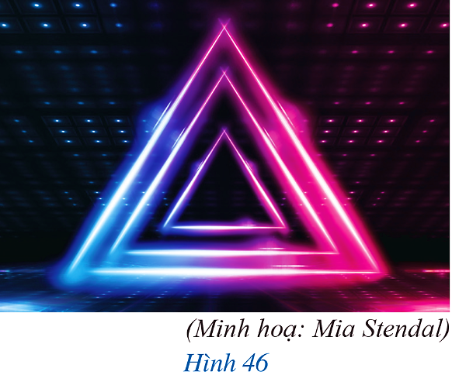

KHỞI ĐỘNG
Trong bức ảnh ở Hình 46, các tam giác được tạo dựng với hình dạng giống hệt nhau nhưng có kích thước to nhỏ khác nhau.
Các tam giác trong hình 46 gợi nên những tam giác có mối liên hệ gì?

Slide 3

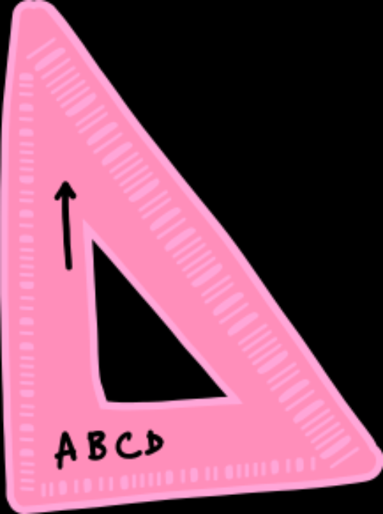

CHƯƠNG VIII.
TAM GIÁC ĐỒNG DẠNG.
HÌNH ĐỒNG DẠNG
BÀI 5.
TAM GIÁC ĐỒNG DẠNG

Slide 4

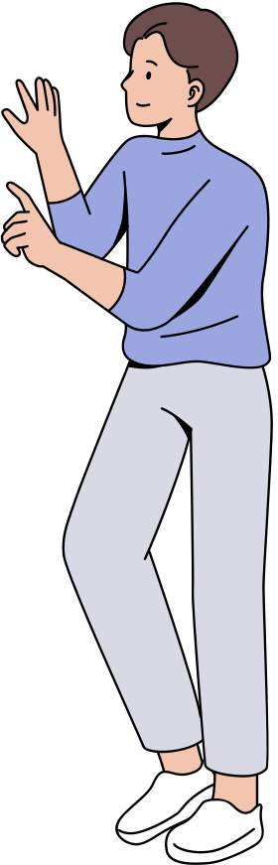
NỘI DUNG BÀI HỌC
1
Định nghĩa
2
Tính chất

Slide 5

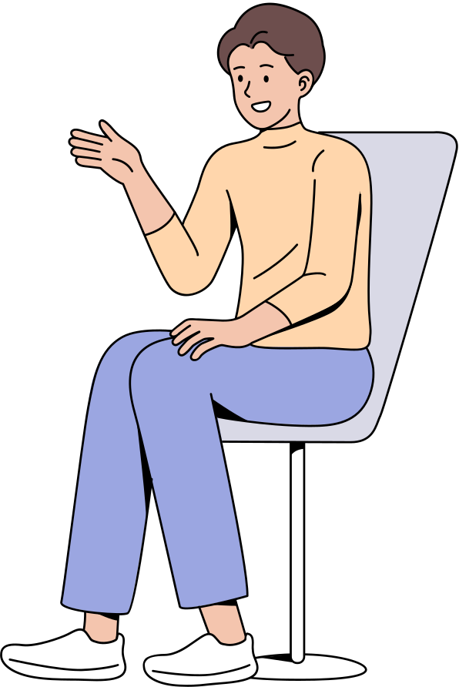

I. ĐỊNH NGHĨA

Slide 6

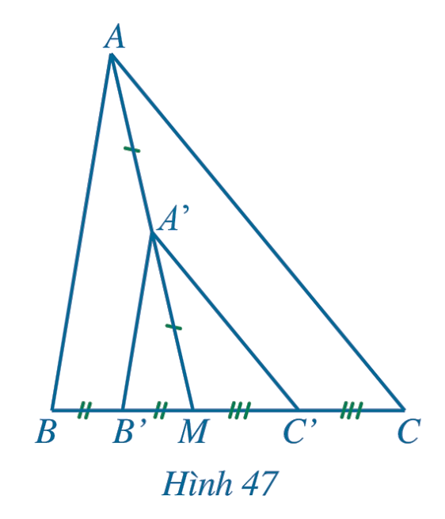

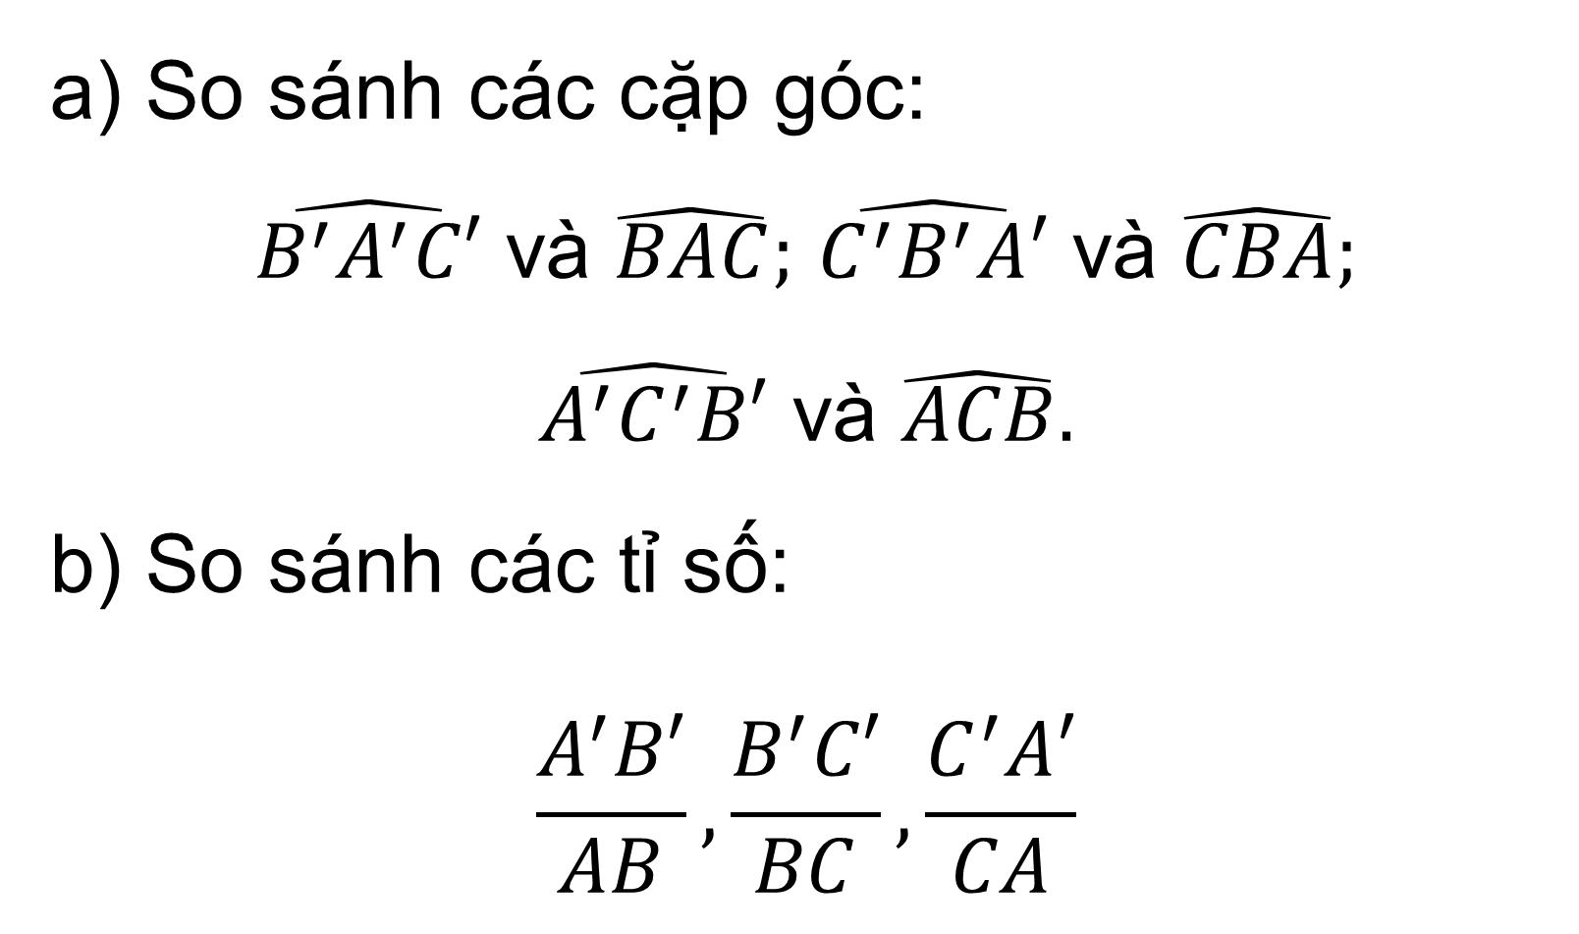
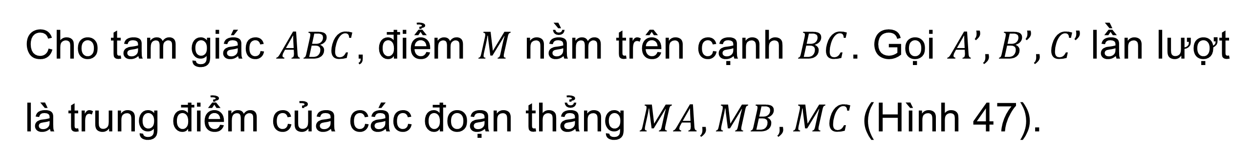
Cho tam giác $ABC$, điểm $M$ nằm trên cạnh $BC$. Gọi $A’, B’, C’$lần lượt là trung điểm của các đoạn thẳng $MA, MB, MC$(Hình 47).
HĐ 1
a) So sánh các cặp góc:
$\hat{B^{′}A^{′}C′}$ và $\hat{BAC};$ $\hat{C^{′}B^{′}A′}$ và $\hat{CBA};$
$\hat{A^{′}C^{′}B′}$ và $\hat{ACB}.$
b) So sánh các tỉ số:
$$\frac{A^{′}B′}{AB},\frac{B^{′}C′}{BC},\frac{C^{′}A′}{CA}$$

Slide 7

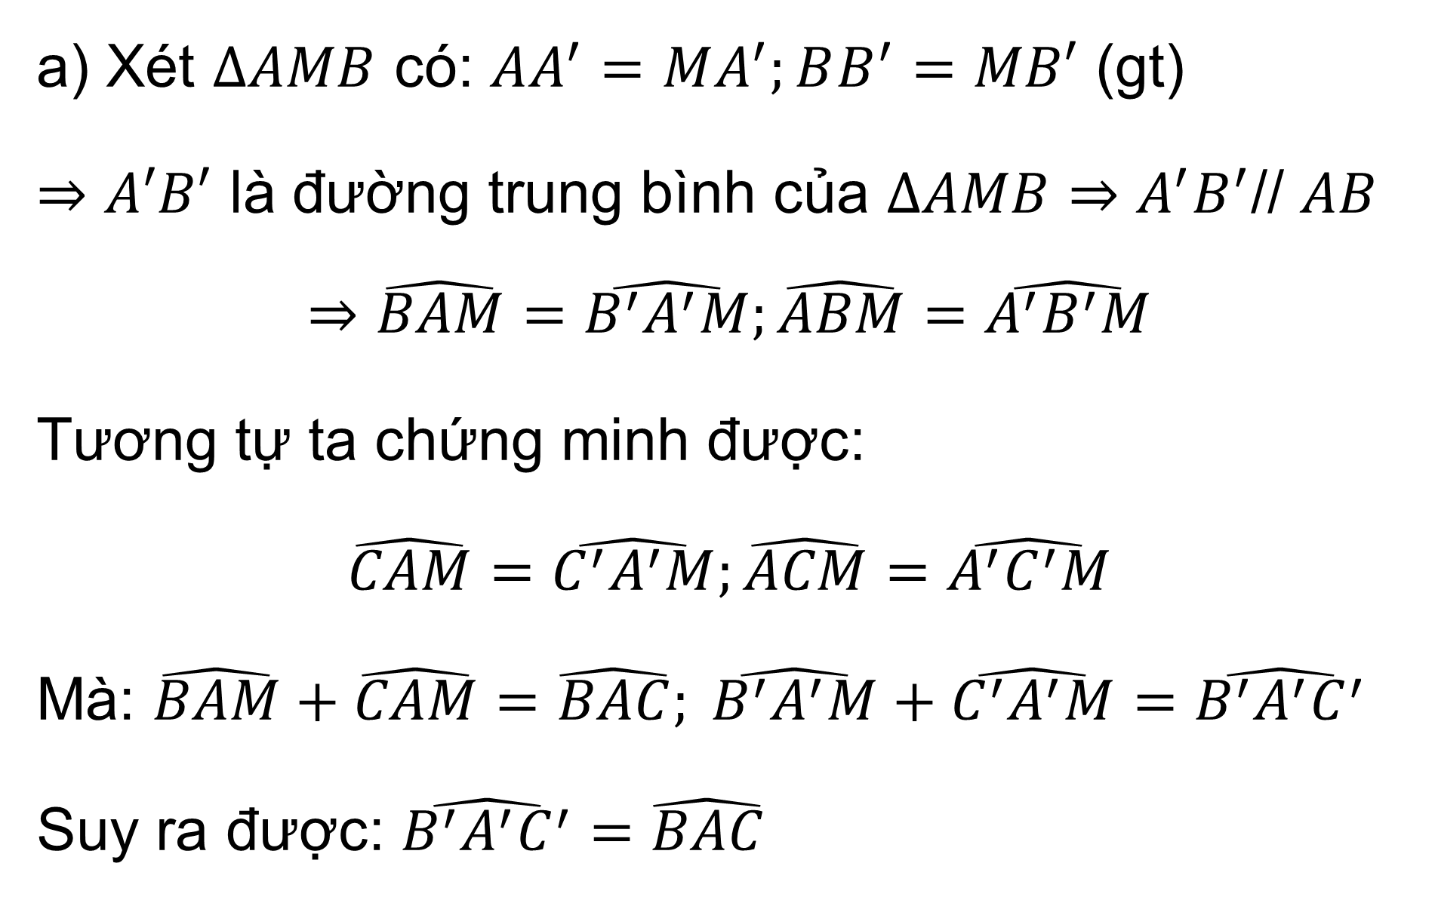
Giải:
a) Xét $∆AMB$ có: $AA^{′}=MA^{′};BB^{′}=MB′$ (gt)
$⇒A′B′$ là đường trung bình của $∆AMB⇒A^{′}B^{′}$// $AB$
$$⇒\hat{BAM}=\hat{B^{′}A^{′}M};\hat{ABM}=\hat{A^{′}B^{′}M}$$
Tương tự ta chứng minh được:
$\hat{CAM}=\hat{C^{′}A^{′}M};\hat{ACM}=\hat{A^{′}C^{′}M}$
Mà: $\hat{BAM}+\hat{CAM}=\hat{BAC}; \hat{B^{′}A^{′}M}+\hat{C^{′}A^{′}M}=\hat{B^{′}A^{′}C^{′}}$
Suy ra được: $\hat{B^{′}A^{′}C^{′}}=\hat{BAC}$

Slide 8
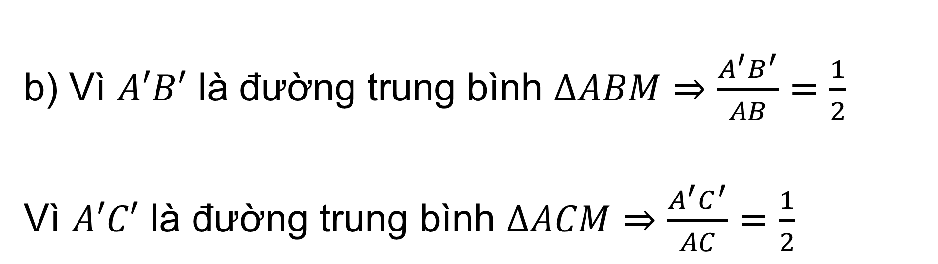
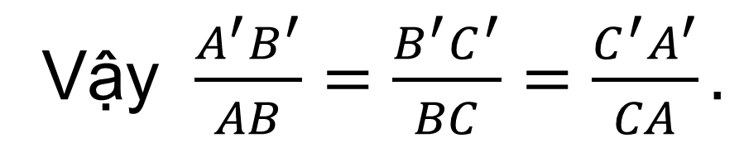
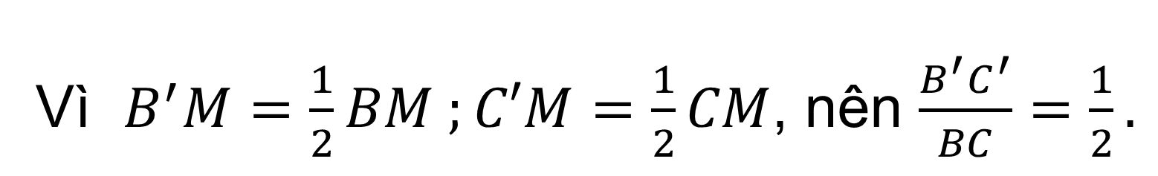
Giải:
b) Vì $A′B′$ là đường trung bình $∆ABM⇒\frac{A^{′}B^{′}}{AB}=\frac{1}{2}$
Vì $A′C′$ là đường trung bình $∆ACM⇒\frac{A^{′}C^{′}}{AC}=\frac{1}{2}$
Vì $B^{′}M=\frac{1}{2}BM ;C′M=\frac{1}{2}CM$, nên $\frac{B^{′}C^{′}}{BC}=\frac{1}{2}.$
Vậy $\frac{A^{′}B^{′}}{AB}=\frac{B^{′}C^{′}}{BC}=\frac{C^{′}A^{′}}{CA}.$

Slide 9



Nhận xét
Hai tam giác $A’B’C’$và $ABC$có
Các góc tương ứng bằng nhau :
$\hat{B^{′}A^{′}C′}=\hat{BAC}$ ; $\hat{C^{′}B^{′}A′}=\hat{CBA}$ ; $\hat{A^{′}C^{′}B′}=\hat{ACB}$
Các cạnh tương ứng tỉ lệ :
$$\frac{A^{′}B^{′}}{AB}=\frac{B^{′}C^{′}}{BC}=\frac{C^{′}A^{′}}{CA}$$
Ta nói tam giác $A’B’C’$đồng dạng với tam giác $ABC$.

Slide 10

Định nghĩa
Tam giác $A′B′C′$ gọi là đồng dạng với tam giác $ABC$ nếu:
$$\hat{A^{′}}=\hat{A}; \hat{B^{′}}=\hat{B};\hat{C^{′}}=\hat{C}; \frac{A^{′}B^{′}}{AB}=\frac{B^{′}C^{′}}{BC}=\frac{C^{′}A^{′}}{CA}$$
Kí hiệu là $∆A^{′}B^{′}C^{′} ᔕ ∆ABC.$

Slide 11

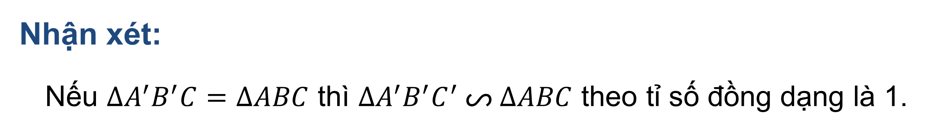

Chú ý:
Khi tam giác $A’B’C’$ đồng dạng với tam giác $ABC$:
Ta viết $A’B’C’ ᔕ ABC$ với các đỉnh được ghi theo thứ tự các góc tương ứng bằng nhau ;
Tỉ số các cạnh tương ứng
$$\frac{A^{′}B^{′}}{AB}=\frac{B^{′}C^{′}}{BC}=\frac{C^{′}A^{′}}{CA}= k$$
gọi là tỉ số đồng dạng.
Nhận xét:
Nếu $∆A^{′}B^{′}C=∆ABC$ thì $∆A^{′}B^{′}C^{′} ᔕ ∆ABC$ theo tỉ số đồng dạng là 1.

Slide 12
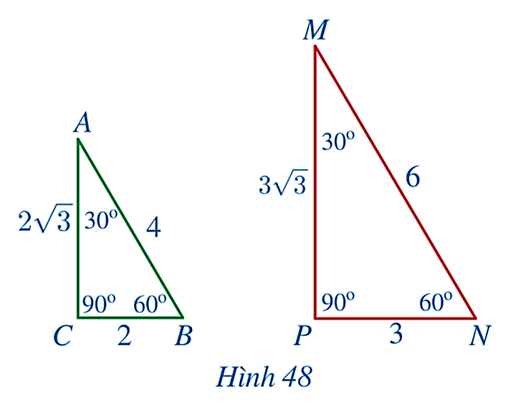


Ví dụ 1: Hai tam giác ở Hình 48 có đồng dạng hay không? Vì sao?
Giải:
Xét hai tam giác $MNP$ và $ABC$ có:
$$\hat{M}=\hat{A}=30°;\hat{N}=\hat{B}=60°;\hat{P}=\hat{C}=90°;$$
$$\frac{MN}{AB}= \frac{NP}{BC}=\frac{PM}{CA}=\frac{3}{2}$$
Vậy theo định nghĩa hai tam giác đồng dạng ta có $∆MNP ᔕ ∆ABC.$

Slide 13
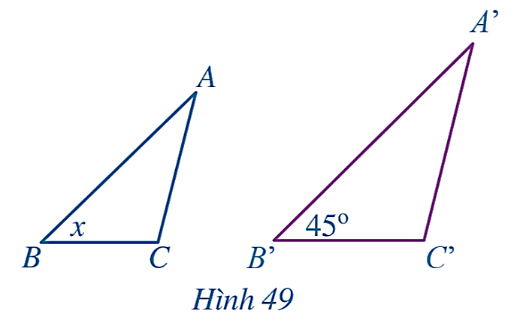
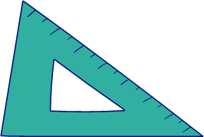
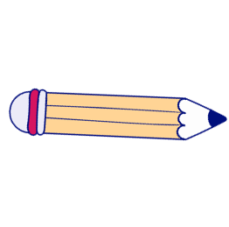

Ví dụ 2: Cho $∆A^{′}B^{′}C^{′} ᔕ ∆ABC$ (Hình 49). Tìm $x.$
Giải:
Vì $∆A^{′}B^{′}C^{′}ᔕ ∆ABC$ nên
$$\hat{B′}=\hat{B}$$
Suy ra $x=45°.$

Slide 14

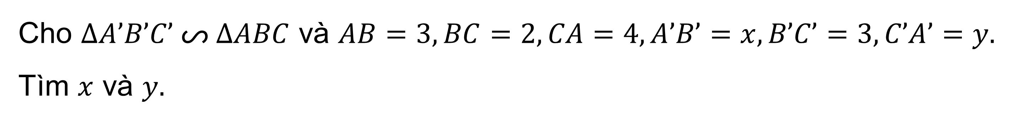
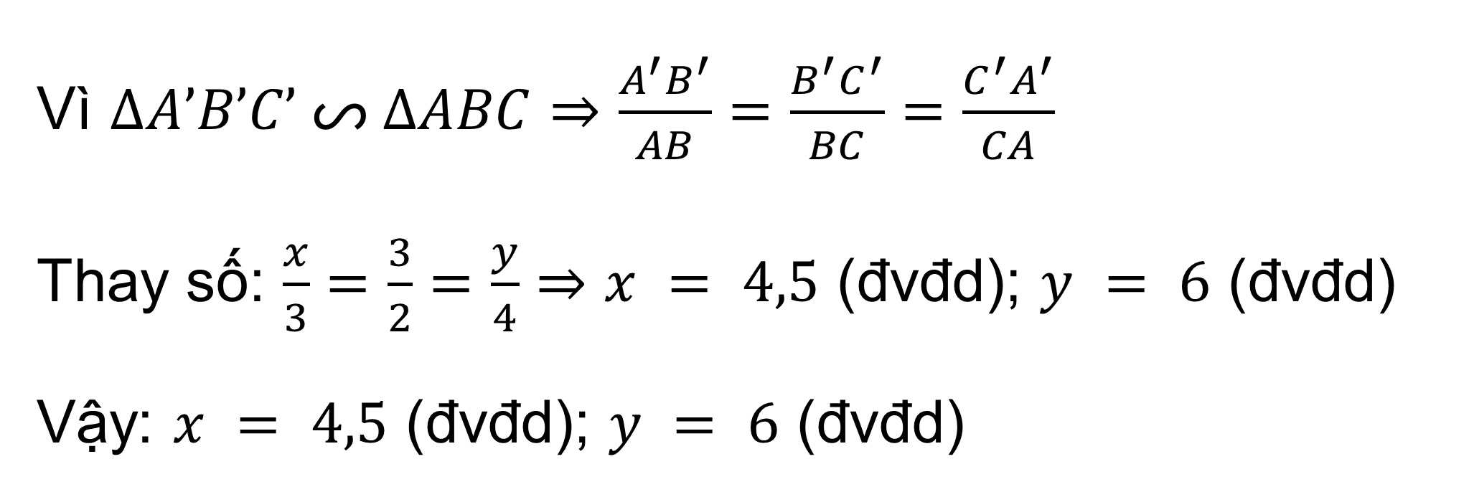
Luyện tập 1
Cho $∆A’B’C’ ᔕ ∆ABC$ và $AB=3, BC=2, CA=4, A’B’=x, B’C’=3, C’A’=y.$
Tìm $x$ và $y.$
Giải:
Vì $∆A’B’C’ ᔕ ∆ABC$ $⇒\frac{A^{′}B^{′}}{AB}=\frac{B^{′}C^{′}}{BC}=\frac{C^{′}A^{′}}{CA}$
Thay số: $\frac{x}{3}=\frac{3}{2}=\frac{y}{4}⇒x = 4,5$ (đvđd); $y = 6$ (đvđd)
Vậy: $x = 4,5$ (đvđd); $y = 6$ (đvđd)

Slide 15
II. TÍNH CHẤT

Slide 16


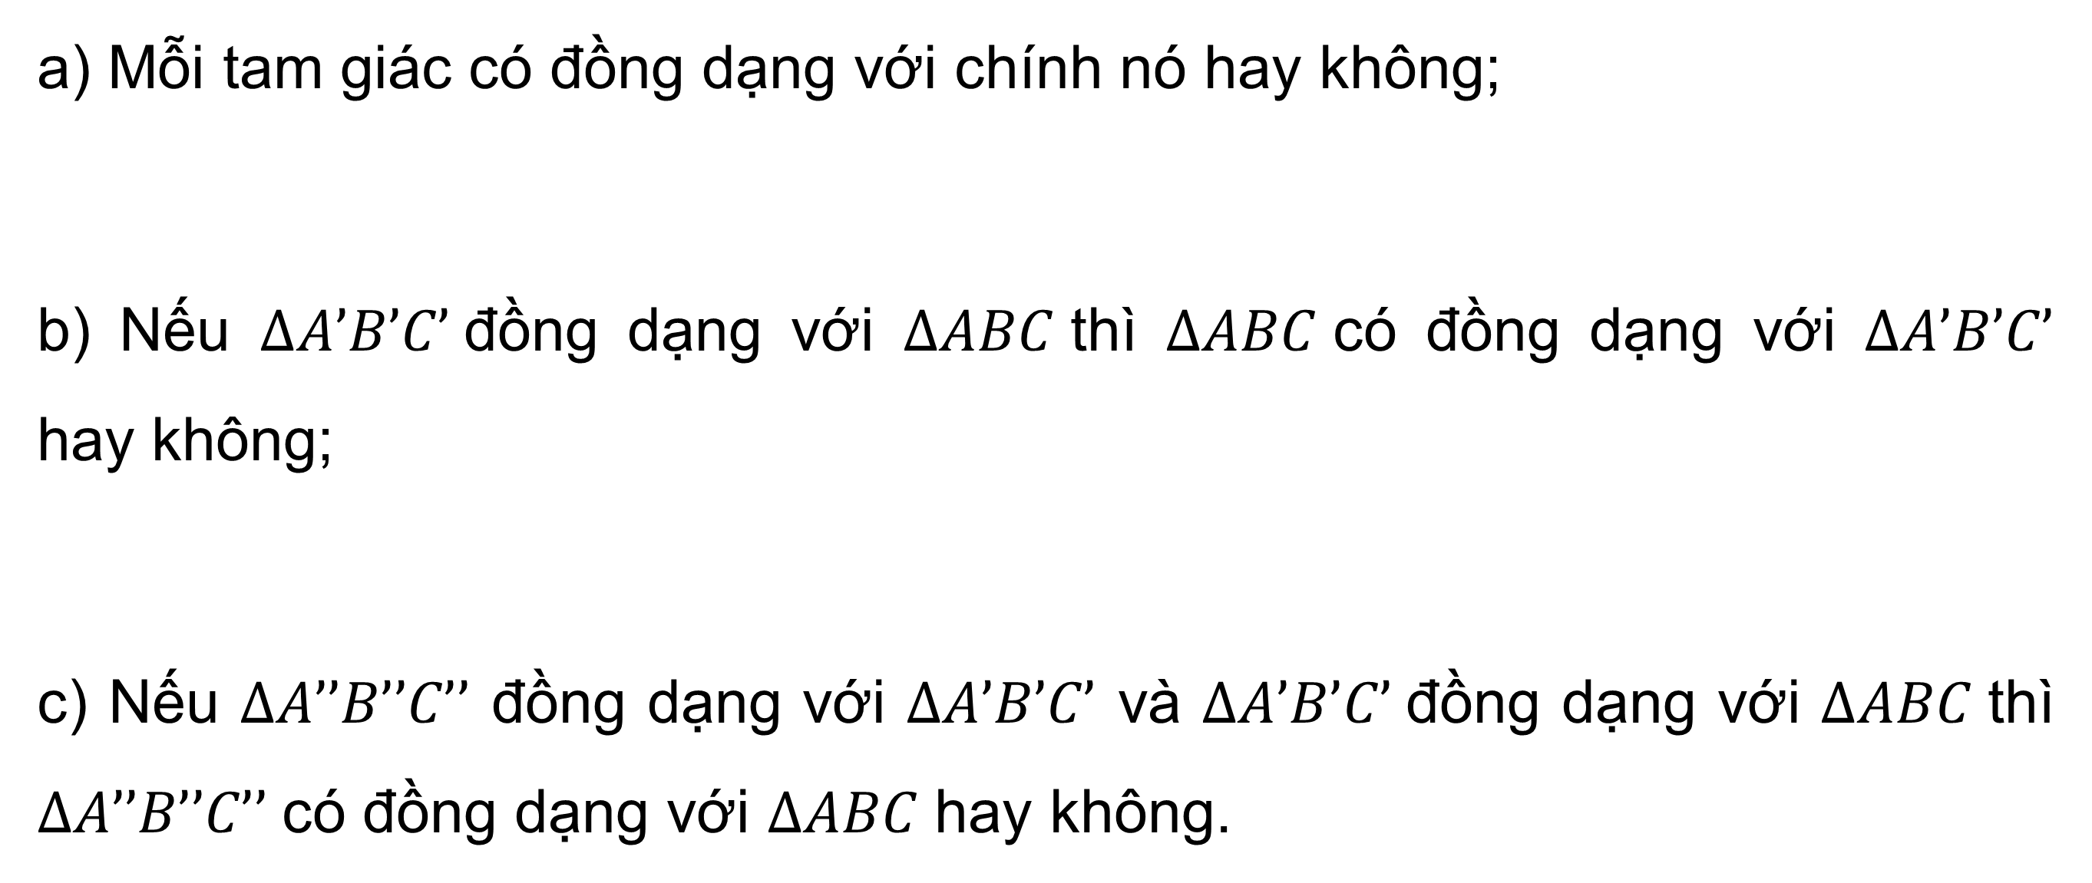
HĐ 2
Từ định nghĩa hai tam giác đồng dạng, hãy cho biết:
a) Mỗi tam giác có đồng dạng với chính nó hay không;
b) Nếu $∆A’B’C’$đồng dạng với $∆ABC$thì $∆ABC$có đồng dạng với $∆A’B’C’$ hay không;
c) Nếu $∆A’’B’’C’’$ đồng dạng với $∆A’B’C’$ và $∆A’B’C’$đồng dạng với $∆ABC$thì $∆A’’B’’C’’$có đồng dạng với $∆ABC$hay không.
Có
Có
Có

Slide 17

Tính chất
Mỗi tam giác đồng dạng với chính nó.
Nếu $∆A^{′}B^{′}C^{′} ᔕ ∆ABC$ thì $∆ABC ᔕ ∆A^{′}B^{′}C^{′}$
Nếu $∆A^{′′}B^{′′}C^{′′} ᔕ ∆A^{′}B^{′}C^{′}$ và $∆A^{′}B^{′}C^{′}ᔕ ∆ABC$ thì $∆A^{′′}B^{′′}C^{′′} ᔕ ∆ABC$.

Slide 18
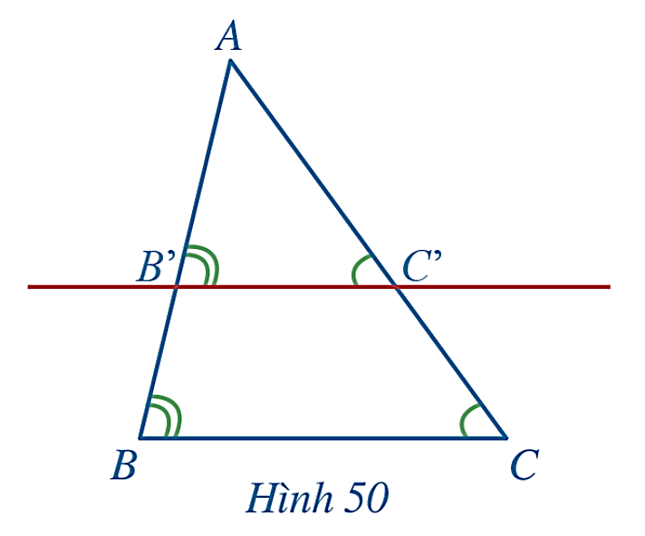

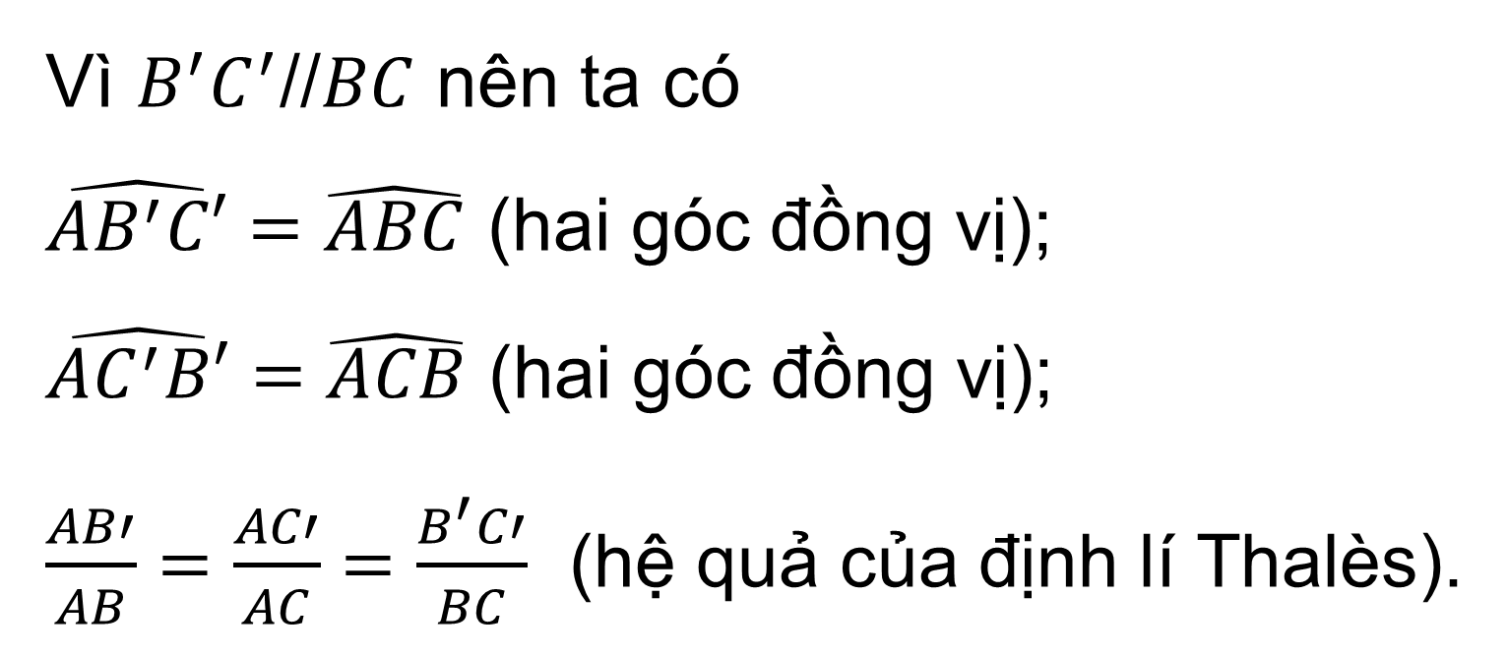
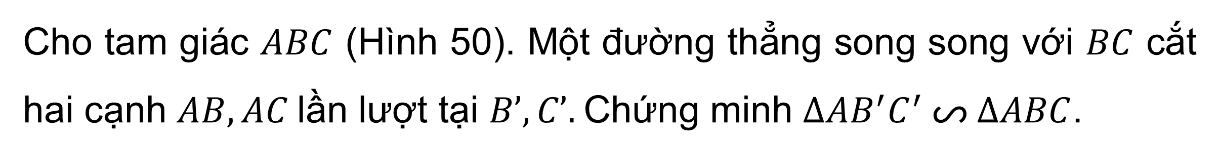
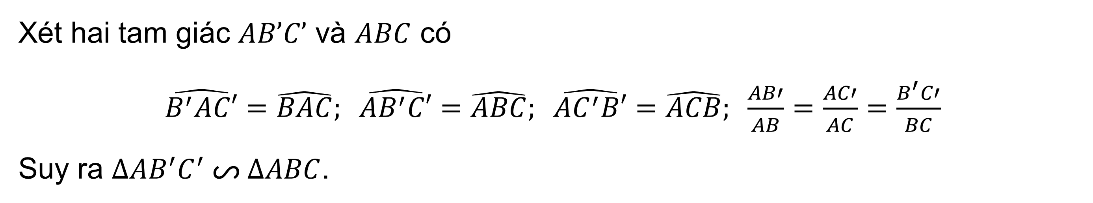
Cho tam giác $ABC$ (Hình 50). Một đường thẳng song song với $BC$ cắt hai cạnh $AB, AC$lần lượt tại $B’, C’.$Chứng minh ${∆AB}^{′}C^{′} ᔕ ∆ABC$.
HĐ 3
Giải:
Vì $B^{′}C^{′}\text{//}BC$ nên ta có
$\hat{{AB}^{′}C′}=\hat{ABC}$ (hai góc đồng vị);
$\hat{{AC}^{′}B′}=\hat{ACB}$ (hai góc đồng vị);
$\frac{AB′}{AB}=\frac{AC′}{AC}=\frac{B^{′}C′}{BC}$ (hệ quả của định lí Thalès).
Xét hai tam giác $AB’C’$ và $ABC$ có
$\hat{B^{′}AC′}=\hat{BAC}; \hat{{AB}^{′}C′}=\hat{ABC}; \hat{{AC}^{′}B′}=\hat{ACB}; \frac{AB′}{AB}=\frac{AC′}{AC}=\frac{B^{′}C′}{BC}$
Suy ra ${∆AB}^{′}C^{′} ᔕ ∆ABC$.

Slide 19
Định lí
Nếu một đường thẳng cắt hai cạnh của một tam giác và song song với cạnh thứ ba thì nó tạo thành một tam giác mới đồng dạng với tam giác đã cho.

Slide 20
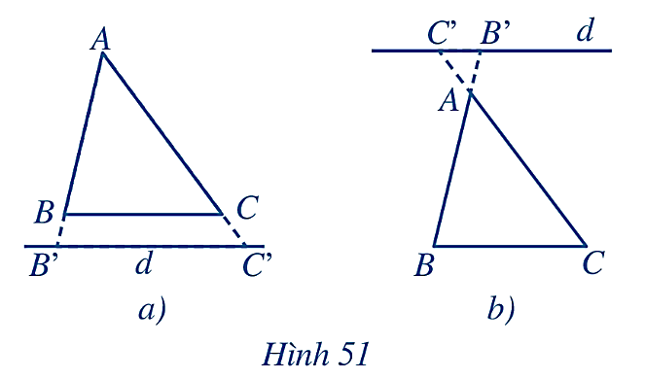
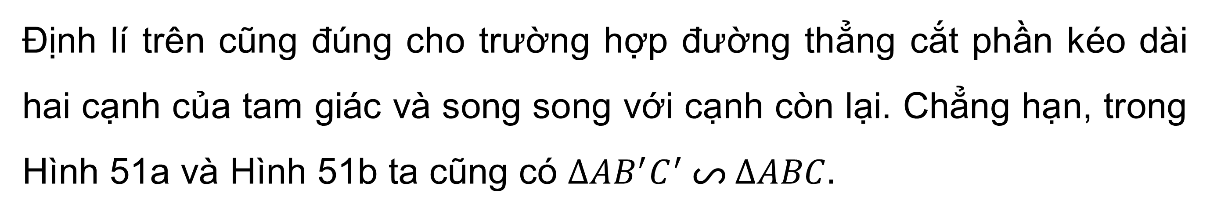
Nhận xét
Định lí trên cũng đúng cho trường hợp đường thẳng cắt phần kéo dài hai cạnh của tam giác và song song với cạnh còn lại. Chẳng hạn, trong Hình 51a và Hình 51b ta cũng có ${∆AB}^{′}C^{′} ᔕ ∆ABC.$

Slide 21

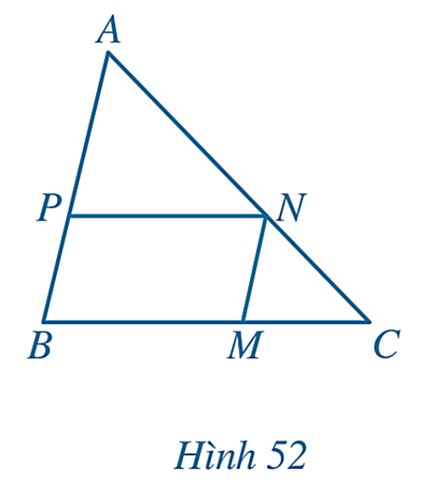
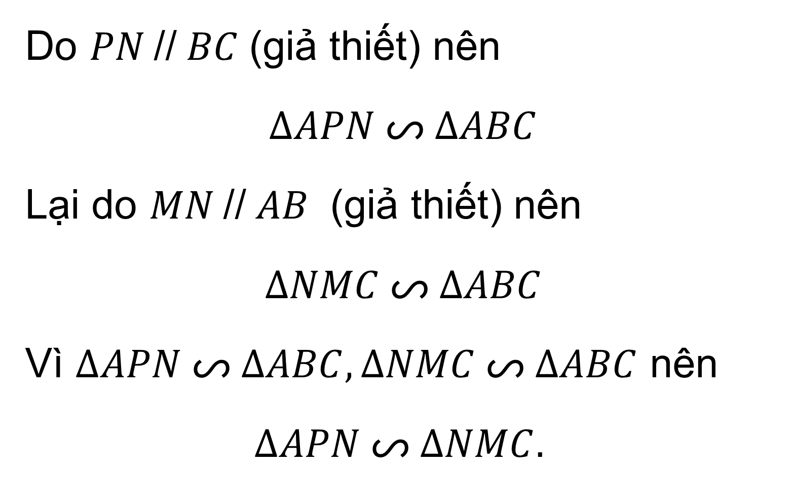
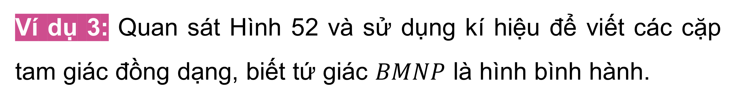
Ví dụ 3: Quan sát Hình 52 và sử dụng kí hiệu để viết các cặp tam giác đồng dạng, biết tứ giác $BMNP$ là hình bình hành.
Giải:
Do $PN \text{//} BC$(giả thiết) nên
$$∆APN ᔕ ∆ABC$$
Lại do $MN \text{//} AB$ (giả thiết) nên
$∆NMC ᔕ ∆ABC$
Vì $∆APN ᔕ ∆ABC, ∆NMC ᔕ ∆ABC$ nên
$$∆APN ᔕ ∆NMC.$$

Slide 22
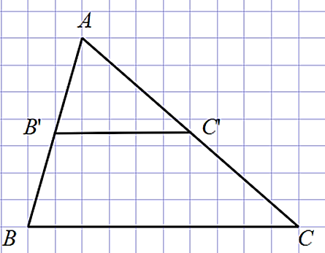

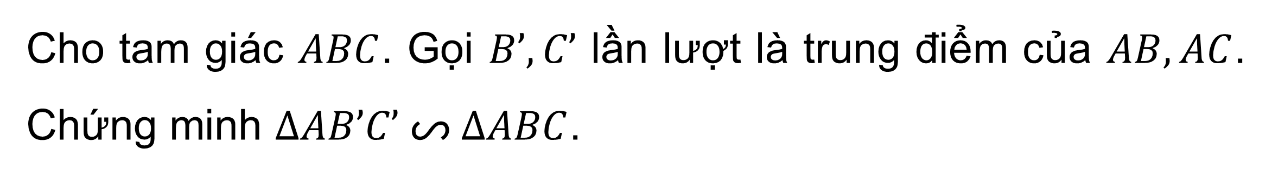


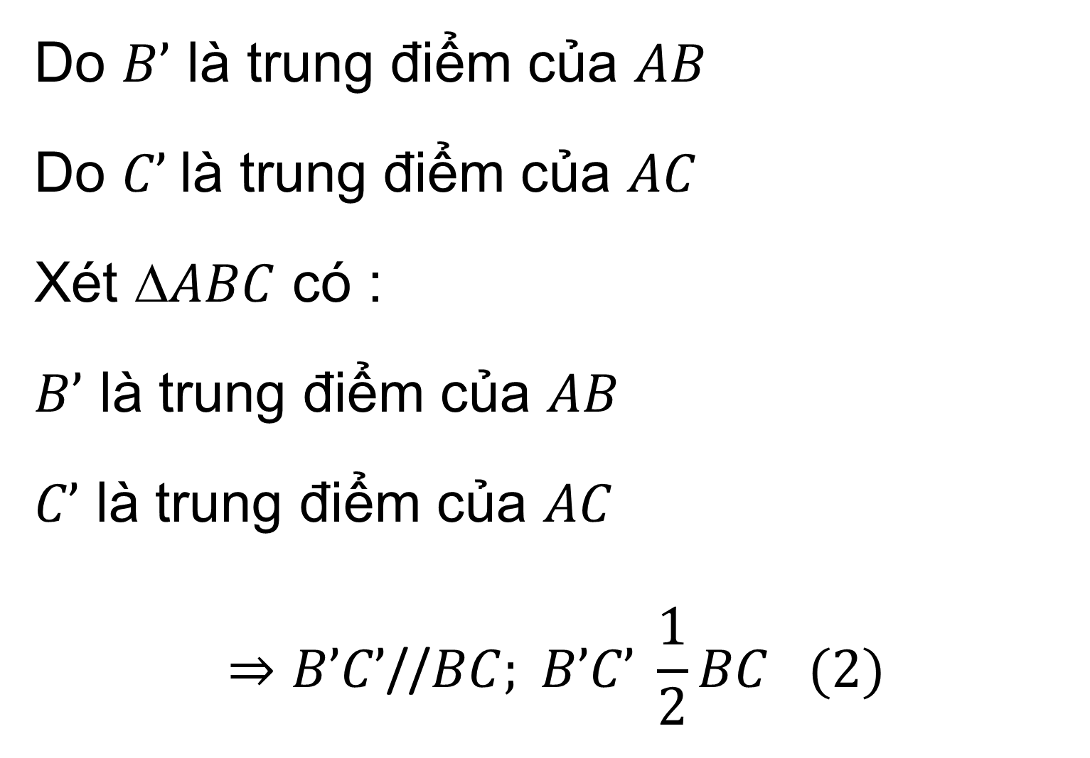
Cho tam giác $ABC$. Gọi $B’, C’$ lần lượt là trung điểm của $AB, AC$. Chứng minh $∆AB’C’ ᔕ ∆ABC$.
Luyện tập 2
Giải:
Do $B’$ là trung điểm của $AB$
Do $C’$là trung điểm của $AC$
Xét $ABC$ có :
$B’$ là trung điểm của $AB$
$C’$ là trung điểm của $AC$
$$⇒B’C’\text{//}BC; B’C’ \frac{1}{2}BC (2)$$
$$⇒\frac{AB′}{AB}=\frac{AC′}{AC}=\frac{1}{2} (1)$$
$⇒B’C’$ là đường trung bình của $ABC$

Slide 23
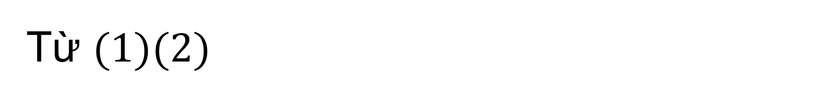
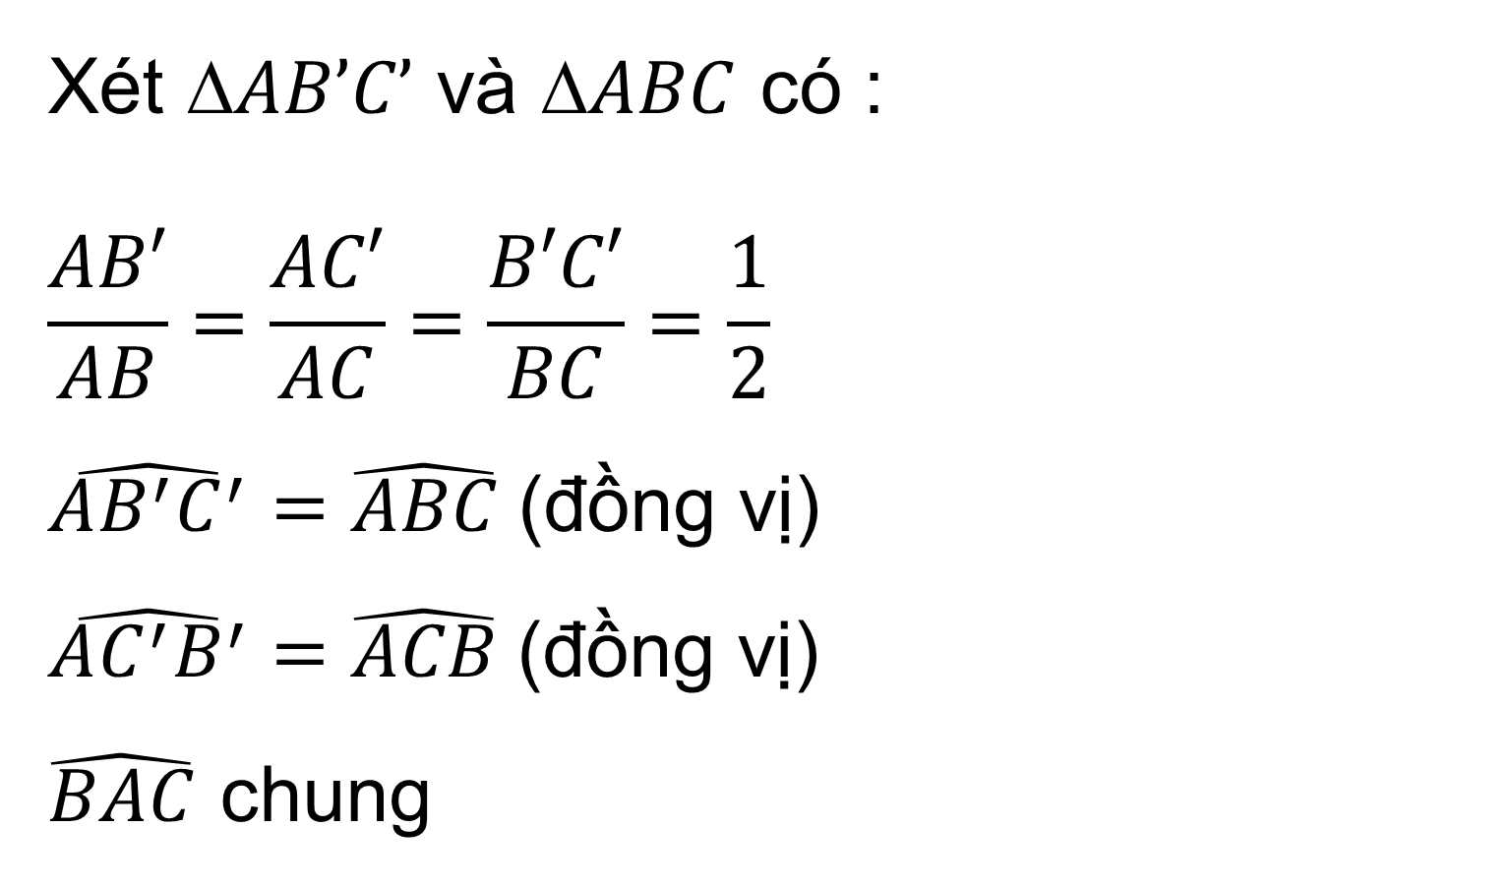
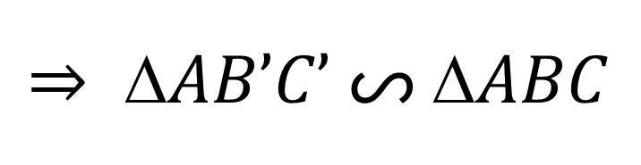
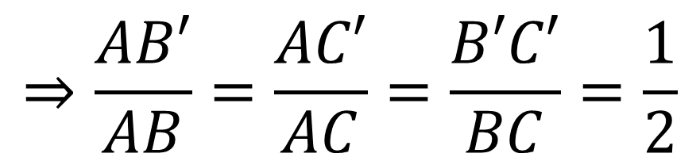
Cho tam giác $ABC$. Gọi $B’, C’$ lần lượt là trung điểm của $AB, AC$. Chứng minh $∆AB’C’ ᔕ ∆ABC$.
Luyện tập 2
Giải:
$$⇒\frac{AB′}{AB}=\frac{AC′}{AC}=\frac{B′C′}{BC}=\frac{1}{2}$$
Từ $(1)(2)$
Xét $AB’C’$ và $ABC$ có :
$$\frac{AB′}{AB}=\frac{AC′}{AC}=\frac{B′C′}{BC}=\frac{1}{2}$$
$\hat{AB^{′}C^{′}}=\hat{ABC}$(đồng vị)
$\hat{AC^{′}B^{′}}=\hat{ACB}$(đồng vị)
$\hat{BAC}$ chung
$$⇒ AB’C’ ᔕ ABC$$

Slide 24

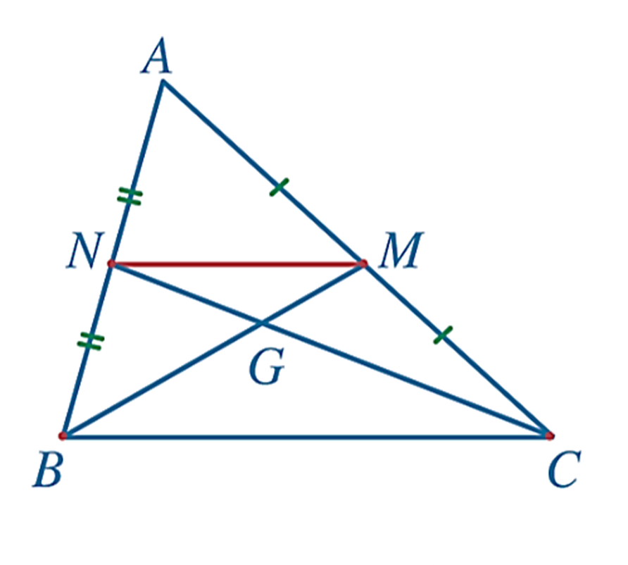
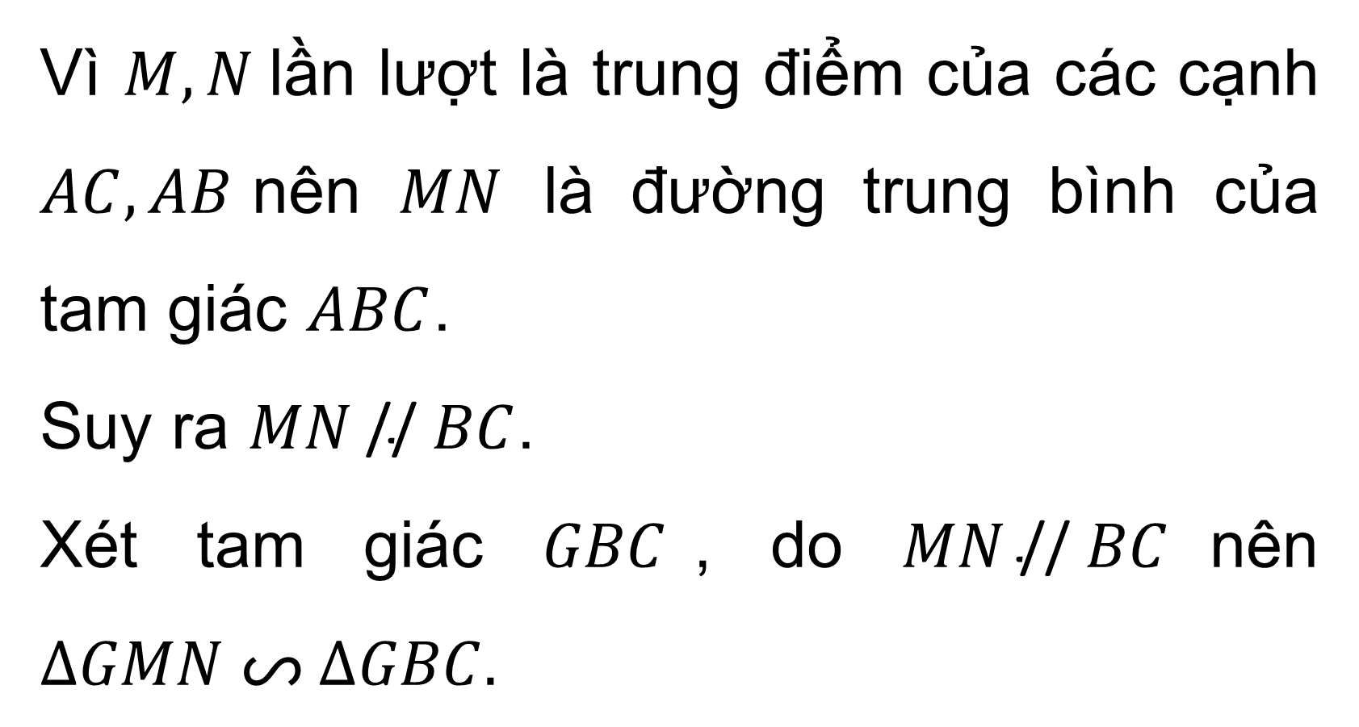
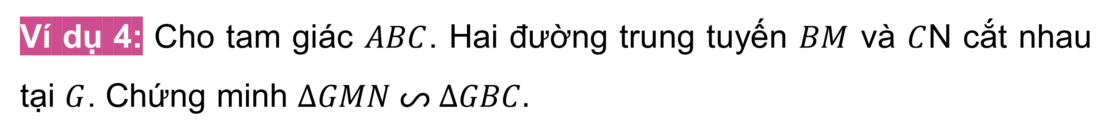
Ví dụ 4: Cho tam giác $ABC$. Hai đường trung tuyến $BM$ và $C$N cắt nhau tại $G$. Chứng minh $∆GMN ᔕ ∆GBC.$
Giải:
Vì $M, N$lần lượt là trung điểm của các cạnh $AC, AB$nên $MN$ là đường trung bình của tam giác $ABC$.
Suy ra $MN \text{//} BC$.
Xét tam giác $GBC$, do $MN \text{//} BC$nên $∆GMN ᔕ ∆GBC.$

Slide 25
LUYỆN TẬP

Slide 26



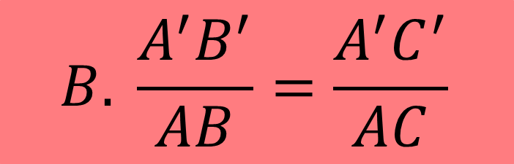
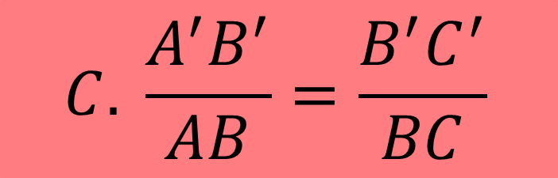


CÂU HỎI TRẮC NGHIỆM
Câu 1: Cho ΔABC đồng dạng với $A’B’C’$.Hãy chọn phát biểu sai:
$$A. \hat{A}=\hat{C′}$$
$$B. \frac{A^{′}B^{′}}{AB}=\frac{A^{′}C^{′}}{AC}$$
$$C. \frac{A^{′}B^{′}}{AB}=\frac{B^{′}C^{′}}{BC}$$
$$D. \hat{B}=\hat{B′}$$
Notes:
Chọn đáp án bằng cách kích trực tiếp vào ô đáp án

Slide 27
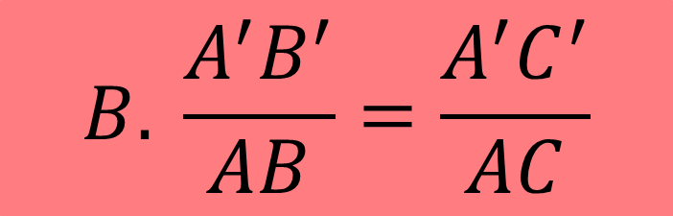

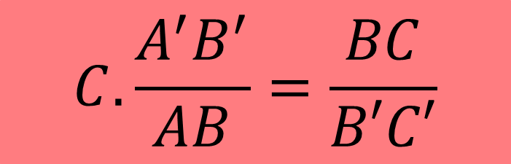
CÂU HỎI TRẮC NGHIỆM
Câu 2: Cho ΔABC đồng dạng với $A’B’C’$.Hãy chọn phát biểu sai:
$$A. \hat{A}=\hat{A′}$$
$$B. \frac{A^{′}B^{′}}{AB}=\frac{A^{′}C^{′}}{AC}$$
$$C. \frac{A^{′}B^{′}}{AB}=\frac{BC}{B′C′}$$
$$D. \hat{B}=\hat{B′}$$
Notes:
Chọn đáp án bằng cách kích trực tiếp vào ô đáp án

Slide 28




CÂU HỎI TRẮC NGHIỆM
Câu 3: Cho ΔABC đồng dạng với ΔMNP theo tỉ số k thì ΔMNP đồng dạng với ΔABC theo tỉ số:
$$A. \frac{1}{k^{2}}$$
$$B. \frac{1}{k}$$
$$C.k\text{2}$$
$$D. k$$
Notes:
Chọn đáp án bằng cách kích trực tiếp vào ô đáp án

Slide 29




CÂU HỎI TRẮC NGHIỆM
Câu 4: Cho ΔABC đồng dạng với ΔMNP theo tỉ số 2 thì ΔMNP đồng dạng với ΔABC theo tỉ số:
$$A. 2$$
$$B. 4$$
$$C. \frac{1}{2}$$
$$D. \frac{1}{4}$$
Notes:
Chọn đáp án bằng cách kích trực tiếp vào ô đáp án

Slide 30
CÂU HỎI TRẮC NGHIỆM
Câu 5: Hãy chọn câu sai:
A. Hai tam giác bằng nhau thì đồng dạng
B. Hai tam giác đều luôn đồng dạng với nhau
C. Hai tam giác đồng dạng là hai tam giác có tất cả các cặp góc tương ứng bằng nhau và các cặp cạnh tương ứng tỉ lệ
D. Hai tam giác vuông luôn đồng dạng với nhau
Notes:
Chọn đáp án bằng cách kích trực tiếp vào ô đáp án

Slide 31


Bài tập 1 (SGK – tr73) Cho $∆ABC ᔕ ∆MNP$ và $\hat{A}={45}^{0}, \hat{B}={60}^{0}$. Tính các góc $C,M,N,P$.
Giải:
Xét ΔABC có : $\hat{A}+\hat{B}+\hat{C}={180}^{0}$
Thay số: ${45}^{0}+{60}^{0}+ \hat{C}={180}^{0}⇒\hat{C}= {75}^{o}$
Vì $∆ABC ᔕ ∆MNP$ nên $\hat{A}=\hat{M}$ ; $\hat{B}=\hat{N}$ ; $\hat{C}=\hat{P}$
Suy ra $\hat{M}= 450\text{;} \hat{N}$ $= 600$ $\text{;} \hat{P}$ $= 750$.

Slide 32


Bài tập 2 (SGK – tr73) Cho $∆ABC ᔕ ∆MNP$ và $AB=4, BC=6,$
$CA=5, MN=5$. Tính các góc $NP, PM$.
Giải:
Vì $∆ABC ᔕ ∆MNP,$ ta có
$$\frac{AB}{MN}=\frac{AC}{MP}=\frac{BC}{NP}⇔ \frac{4}{5}=\frac{5}{MP}=\frac{6}{NP}$$
$$⇒MP =\frac{25}{4}; NP=\frac{15}{2}.$$

Slide 33
VẬN DỤNG

Slide 34


Bài tập 3 (SGK – tr73) Ba vị trí $A, B, C$trong thực tiễn lần lượt được mô tả bởi ba đỉnh của tam giác $A’B’C’$ trên bản vẽ. Biết tam giác $A’B’C’$ đồng dạng với tam giác $ABC$ theo tỉ số $\frac{1}{1 000 000}$ và $A’B’ = 4 cm, B’C’ = 5 cm, C’A’ = 6 cm$. Tính khoảng cách giữa hai vị trí $A$ và $B, B$và $C, C$và $A$ trong thực tiễn (theo đơn vị kilômét).
Giải:
Vì $A’B’C^{′}ᔕ ABC$ theo tỉ số $\frac{1}{1 000 000}$
$\frac{A^{′}B^{′}}{AB}=\frac{A^{′}C^{′}}{AC}=\frac{B^{′}C^{′}}{BC}=k$ $⇔$ $\frac{4}{AB}=\frac{6}{AC}=\frac{5}{BC}=\frac{1}{1 000 000}$
$AB=4 000 000cm=40km; AC=6 000 000cm=60km;$ $BC=5 000 000cm=50km$

Slide 35





Bài tập 4 (SGK – tr73) Trong Hình 54, độ rộng của khúc sông được tính bằng khoảng cách giữa hai vị trí $C, D$. Giả sử chọn được các vị trí $A, B, E$ sao cho $∆ABE ᔕ ∆ACD$và đo được $AB=20 m, AC=50 m, BE=8 m$. Tính độ rộng của khúc sông đó.
Giải:
Vì
$$⇒\frac{AB}{AC}=\frac{BE}{CD}=\frac{AE}{AD}$$
$$∆ABE ᔕ ∆ACD$$
Thay số:
$$\frac{20}{50}=\frac{8}{CD}⇒CD= 20 m$$
Vậy độ rộng khúc sông là $20m.$

Slide 36





Bài tập 5 (SGK – tr73) Cho tam giác $ABC$ (Hình 55), các điểm $M, N$thuộc cạnh $AB$ thoả mãn $AM=MN=NB$, các điểm $P, Q$thuộc cạnh $AC$ thoả mãn $AP=PQ=QC$. Tam giác $AMP$ đồng dạng với những tam giác nào?
Giải:
Vì $AM=MN; AP = PQ$nên $M, P$lần lượt là trung điểm của AN, AQ
Xét $∆ANQ$có $M, P$lần lượt là trung điểm của $AN, AQ$ nên $MP$ là đường trung bình của $∆ANQ$
Suy ra $MP // NQ$ nên $∆AMP ᔕ ∆ANQ$

Slide 37

Bài tập 5 (SGK – tr73) Cho tam giác $ABC$ (Hình 55), các điểm $M, N$thuộc cạnh $AB$ thoả mãn $AM=MN=NB$, các điểm $P, Q$thuộc cạnh $AC$ thoả mãn $AP=PQ=QC$. Tam giác $AMP$ đồng dạng với những tam giác nào?
Giải:
Do $AM=MN=NB; AP=PQ=QC$
nên ta có $\frac{AM}{AB}=\frac{AP}{AC}=\frac{1}{3}$
Xét $∆ABC$có $\frac{AM}{AB}=\frac{AP}{AC}$ nên $MP // BC$
(định lí Thalès đảo)
Do đó $∆AMP ᔕ ∆ABC$.

Slide 38



Bài tập 6 (SGK – tr73) Cho hình bình hành $ABCD$. Một đường thẳng đi qua $D$ lần lượt cắt đoạn thẳng $BC$ và tia $AB$ tại $M$ và $N$ sao cho điểm $M$ nằm giữa hai điểm $B$ và $C$. Chứng minh:
a) $∆NBM ᔕ ∆NAD;$ b) $∆NBM ᔕ ∆DCM;$ c) $∆NAD ᔕ ∆DCM.$
Giải:
a) Xét $ADN$có $BM //AD$(t/c hình bình hành)
$→$ $NBM ᔕ NAD$
b) Xét $DCM$có $BN //CD$(t/c hình bình hành)
→ $∆NBM ᔕ ∆DCM$
c) Từ câu a và b $→ ∆NAD ᔕ ∆DCM.$

Slide 39
HƯỚNG DẪN VỀ NHÀ
Ôn tập kiến thức đã học
Hoàn thành bài tập trong SBT
Đọc và chuẩn bị trước Bài 6. Trường hợp đồng dạng thứ nhất của tam giác

Slide 40


CẢM ƠN CÁC EM ĐÃ CHÚ Ý LẮNG NGHE!

